Slide 1
Visualisierung der Schweizer Stromherkunft
Mit Fokus auf die Kernkraftenergie
Yanis Schärer
Olten, 29.08.2022

Slide 2
Inhalt
Ziele
Überlegungen und Vorgehensweise
Datenquelle
Workflow
Ordnerstruktur
Beispiele
Aktueller Stand und Ausblick

Slide 3
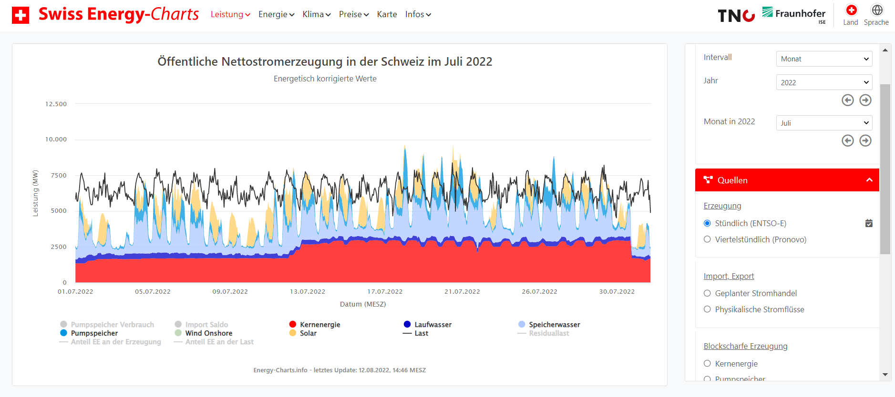
Ziele
Die Wichtigkeit der Kernkraft in der Schweizer Stromproduktion mit Hilfe von herunterladbaren Grafiken aufzeigen (zusätzlich zu Tabellenform)
Blickfang auf der Startseite von swissnuclear.ch
Vorlagen/Idee: Swiss-Energy Charts, Axpo Power Switcher
Notes:
Grafiken haben mehr Wirkung als blanker Text. Grafiken können auch gut in internen und externen Berichten, Zeitungen sowie Zeitschriften abgedruckt werden.
Im Hinblick auf eine neue Internetseite.
Als lose Vorlagen dienen die Swiss-Energy Charts und viele andere öffentliche Datenbanken mit Visualisierungsfunktion. Ziel sind nicht eine interaktive Karten, sondern herunterladbare Grafiken.

Slide 4
Überlegungen und Vorgehensweise
Herunterladen der Daten
Mehrere Möglichkeiten auf Entso-E
Mit welchem Programm?
Problem mit Wasserkraftdaten
Austausch mit Pronovo, Swissgrid und EEX
Modularer Aufbau
Übersicht durch Hilfsprogramme
Automatisierung
Mit welchem Programm?
Notes:
Wo bekomme ich die Daten her? Entso-E als Quelle bei allen Vorlagen. Bei Entso-E wiederum mehrere Möglichkeit. Programmiersprache Python mit Open Source packages und SFTP-Server ergaben sich als optimale Lösung.
Als erste Daten heruntergeladen und erste Grafiken erstellt: Bei Wasserkraft kann etwas nicht stimmen, die Werte sind viel zu tief. Swissgrid, welche als einziger Schweizer Partner von Entso-E eingetragen ist, nimmt die Daten von Pronovo (Vollzugsstelle Förderprogramme erneuerbare Energien des Bundes). Diese Daten stimmen aber nicht mit Entso-E überein. Nachfrage bei Swissgrid ergab, dass die Kraftwerkbetreiber selber verantwortlich sind für das Hochladen der Daten. Kleine Kraftwerke müssen nicht zwingend. European Energy Exchange AG (EEX) übernimmt diese Aufgabe für die meisten Kraftwerke.
Programm wurde recht schnell unübersichtlich. Deswegen Code aufgeteilt in Hilfsprogramme und Kernprogramme, welche auf die Hilfsprogramme zugreifen.
Keine Erfahrung in Automatisierung. Ziel ist tägliches Update der Daten von Entso-E und der Grafiken. Ein Batch-file kombiniert mit dem Windows Aufgabenplaner ist eine simple Lösung. NOCH NICHT GEMACHT.

Slide 5


DatenQuelle
Die Entso-E Transparency Platform bietet grosse Mengen an unterschiedlichen Daten in stündlicher Auflösung im CSV-Format an.
Beispiele: Produktion pro Technologie, Produktion pro Anlage, Physischer Fluss (Import/Export), Totale Last, Abschaltungen, ...
SFTP-Server
Swissnuclear.ch
Automatisierter Zugriff
Lokaler Speicher
Lokale Datenverarbeitung
Download
Notes:
Entso-E: Europäischer Verband für die Zusammenarbeit der Übertragungsnetzbetreiber für Strom. Swiss-Energy Charts nehmen Daten auch von Entso-E.
Bietet haufenweise Daten an, siehe Beispiele.
Alle Daten werden auf einem SFTP (SSH File Transfer Protocol) Server, welcher automatisierten Zugriff zulässt, zur Verfügung gestellt. Für den Zugriff braucht es nur ein kostenloses Konto auf der Transparency Platform.
In unserem Fall werden die aktuellen Daten einmal täglich auf den lokalen Speicher heruntergeladen, wo sie danach weiterverwendet werden können. Die erstellten Grafiken und die dafür verwendeten Daten werden auf swissnuclear.ch zum Download zur Verfügung gestellt.

Slide 6
Workflow
Windows Aufgabenplanung: Startet jeden Tag zu einer bestimmten Zeit die Python Scripts mit einer Batch-Datei.
Python Script 1:
Greift auf den SFTP-Server der Transparency Platform zu und lädt die nötigen Dateien herunter.
Extrahiert und sortiert die Daten und speichert sie in neuen monatlichen (bzw. jährlichen) Dateien ab.
Löscht die originalen Dateien (belegen sehr viel Speicherplatz).
Python Script 2:
Erstellt täglich eine grafische Übersicht der letzten 30 Tage und eine Datei mit den verwendeten Daten (mit einem Tag Verzögerung).
Erstellt monatlich (jeweils am 6.) eine blockscharfe Übersicht des letzten Monats.
Erstellt jährlich (am 6. Jan.) eine blockscharfe Übersicht des letzten Jahres.
Notes:
Läuft automatisch ab und braucht dafür nichts Anderes als einen eingeschalteten Rechner.
Script 1 und 2 sind die beiden Kernprogramme.
Script 1: erkennt auch, wenn Daten fehlen, weil z.B. der Computer für mehrere Tage abgestürzt ist und niemand hat es bemerkt.
Script 2: die verschiedenen Grafiken werden in den nächsten Folien gezeigt.

Slide 7
Ordnerstruktur
H:\KKW Unterstützung\Kernanlagen (CH)\Produktionsdaten Entso-E CH
README.txt, log.txt, scheduler.bat
Informationen, Log-Datei und täglich ausgeführte Datei
core
Enthält u.a. die beiden Hauptscripts (import_data_entsoe.py & generate_files.py)
dep
Enthält zusätzlichen Code, welcher von den core-Scripts verwendet wird («dependencies»)
res
Enthält statische Elemente (z.B. das swissnuclear Logo und diese Präsentation)
misc
Enthält verschiedene Dateien, welche nicht (mehr) verwendet werden
Export
In diesen Ordner werden die Grafiken und die CSV-Dateien abgelegt
Notes:
README ist bis jetzt noch nicht verfügbar, wird es aber im Verlaufe der nächsten zwei Wochen aber sein. scheduler.bat ist die Datei, welche vom Aufgabenplaner ausgeführt wird.
In core sind die Kernprogramme, also Scripts 1 du 2 der letzten Folie.
Dep steht für dependencies. Darin sind die Hilfsprogramme gespeichert.
Die anderen Ordner sind in der Beschreibung erklärt.
Der Export-Ordner enthält die Grafiken und die CSV-Dateien, welche von den Kernprogrammen erstellt wurden und für die Öffentlichkeit bestimmt sind.

Slide 8
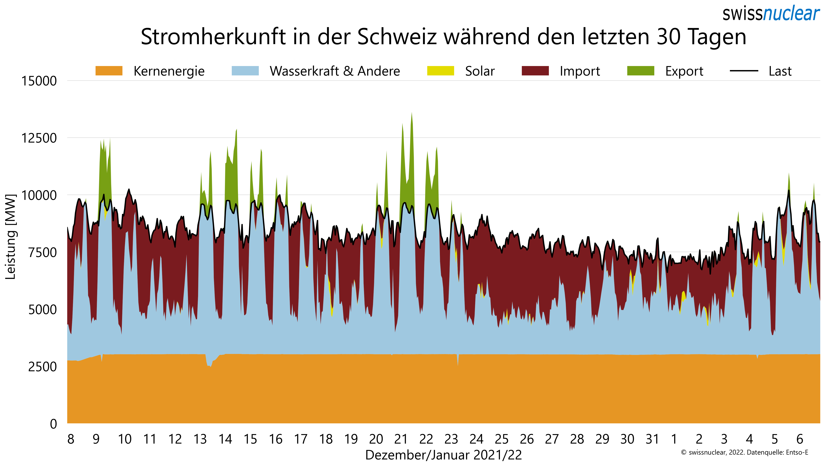
Beispiel – letzte 30 Tage
Notes:
FARBWAHL BEGRÜNDEN

Slide 9
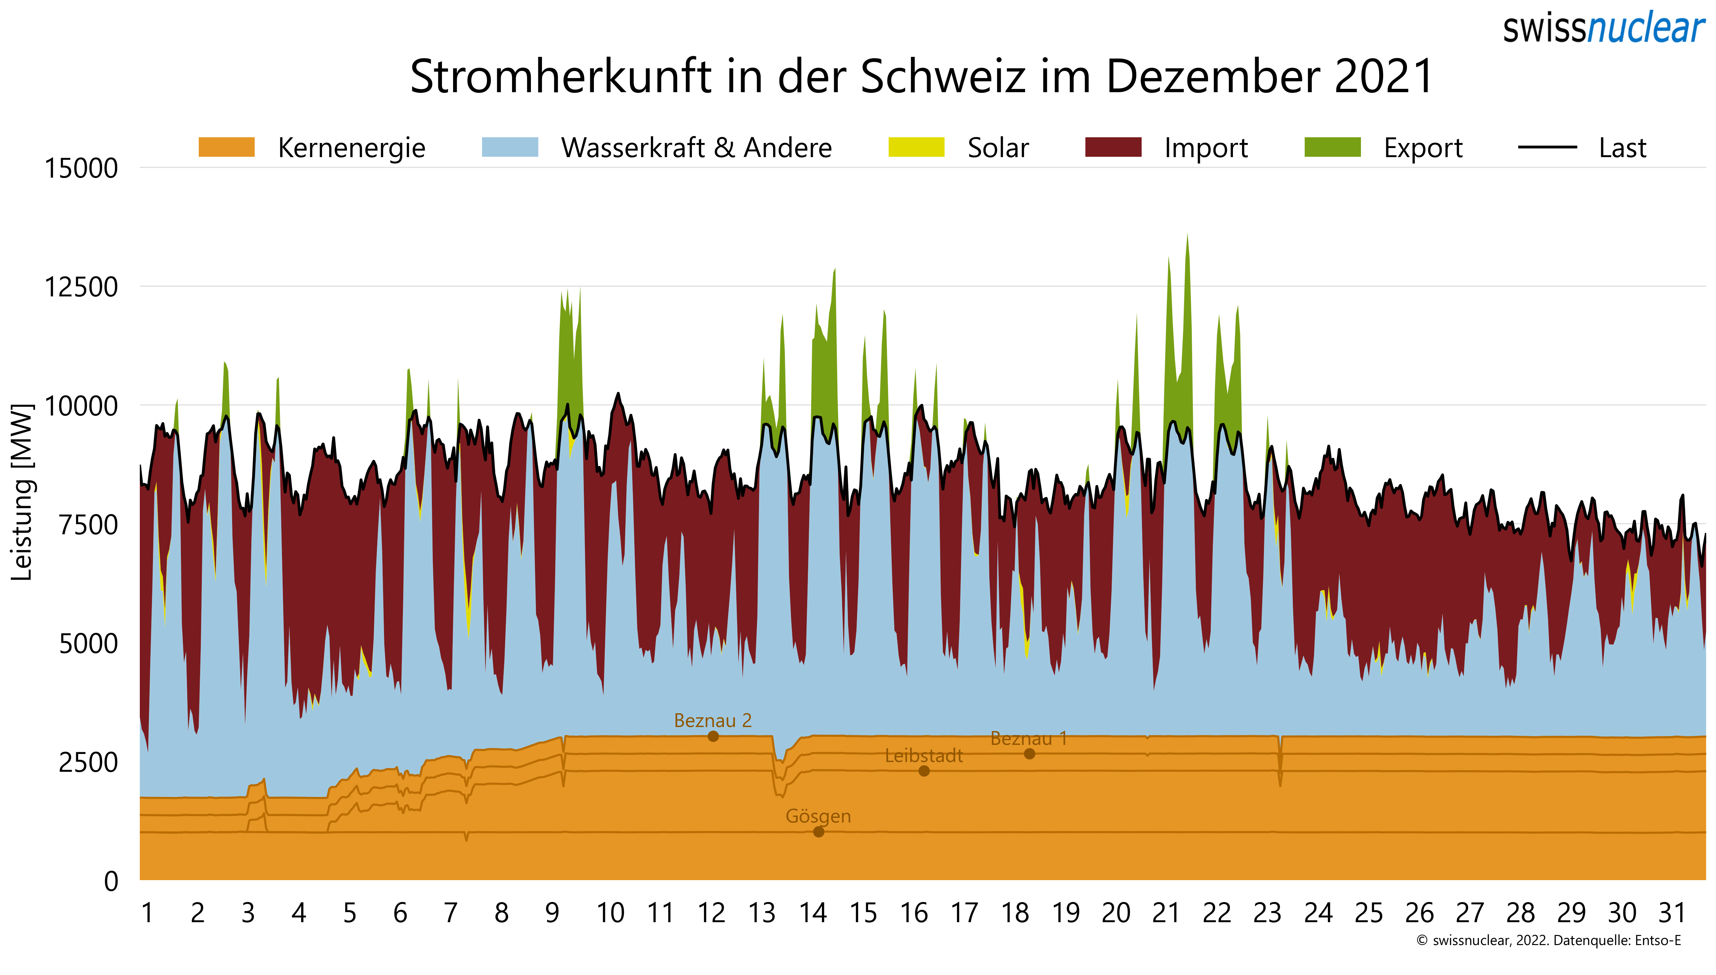

Beispiel – monatliche Zeitreihe

Slide 10
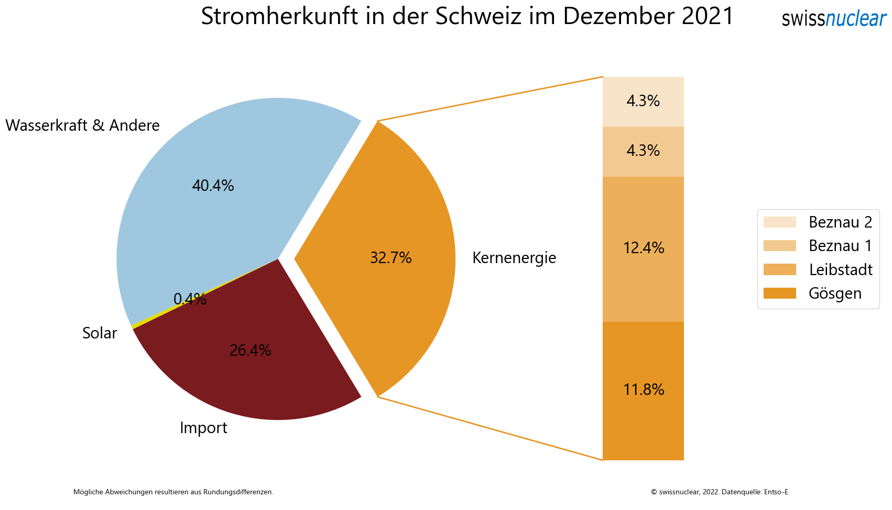
Beispiel – Monatliche Verteilung

Slide 11
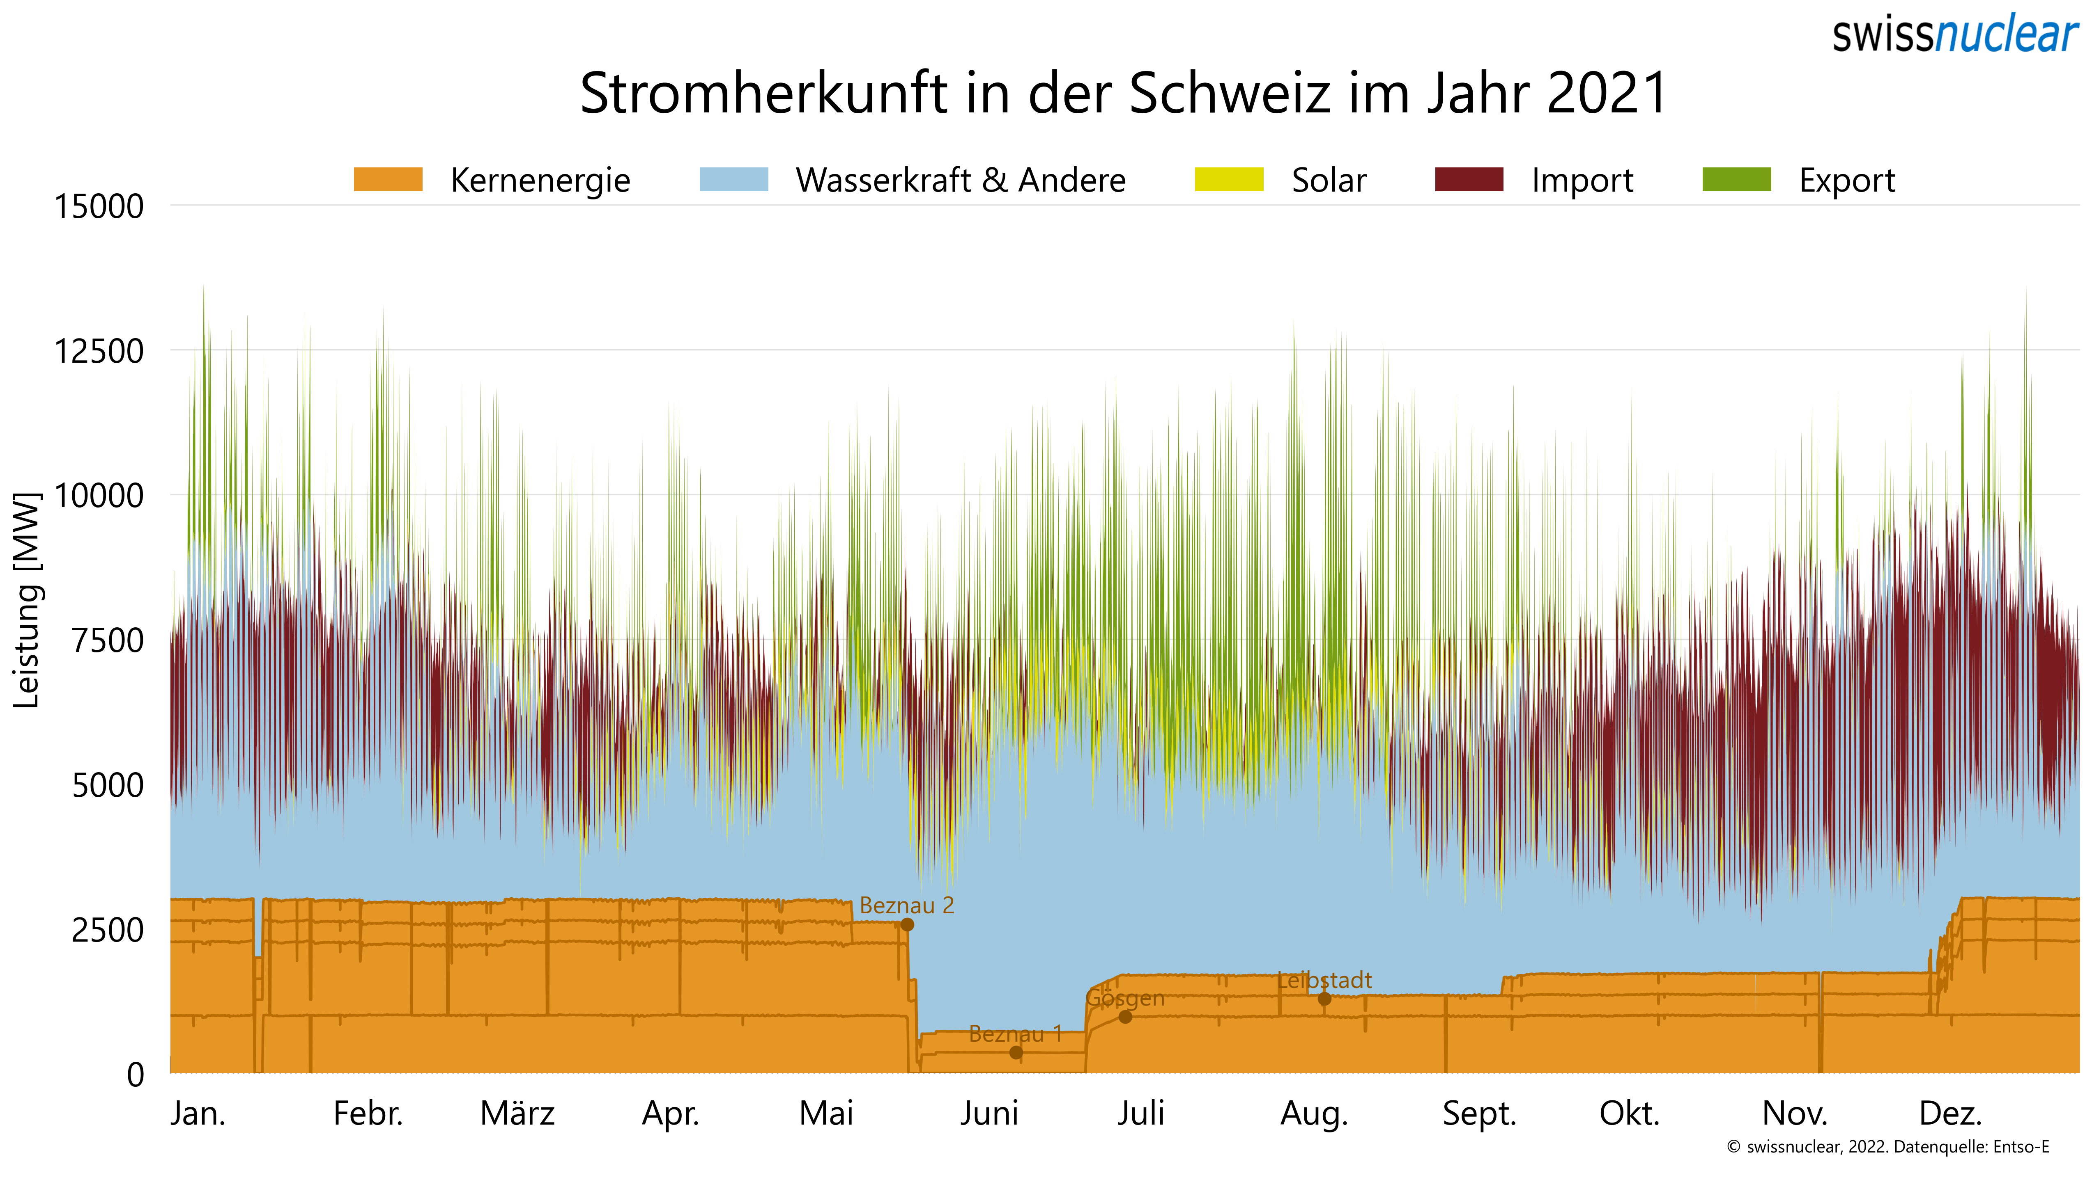
Beispiel – Jährliche Zeitreihe

Slide 12
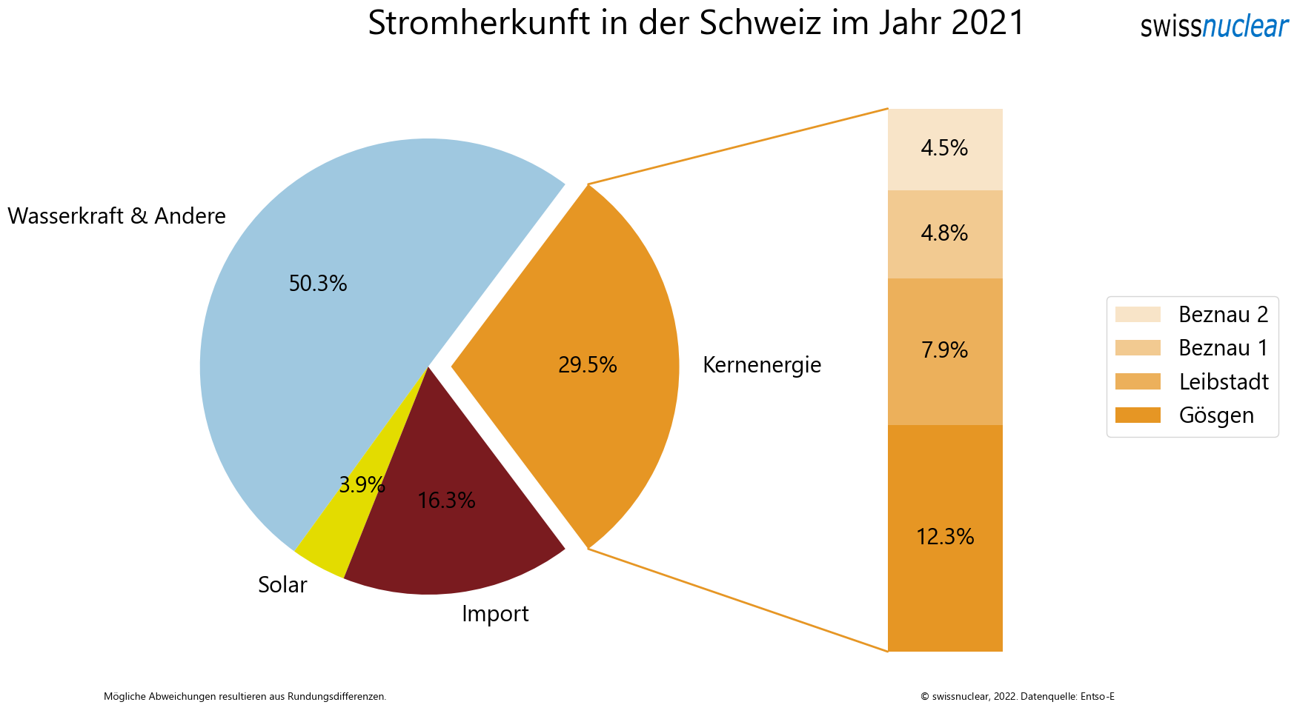
Beispiel – Jährliche Verteilung

Slide 13
Aktueller Stand und Ausblick
Aktueller Stand
Die Grafiken sind neben Deutsch auch auf Französisch und Englisch verfügbar
Ausblick
Nächste Schritte: Einrichtung abschliessen, README.txt erstellen, automatisches Hochladen der Diagramme und CSV-Dateien auf swissnuclear.ch, Verbesserungsvorschläge umsetzen ☺
Weitere Möglichkeit: Hinzufügen der geplanten und erzwungenen Abschaltungen zu den blockscharfen Diagrammen

Slide 14
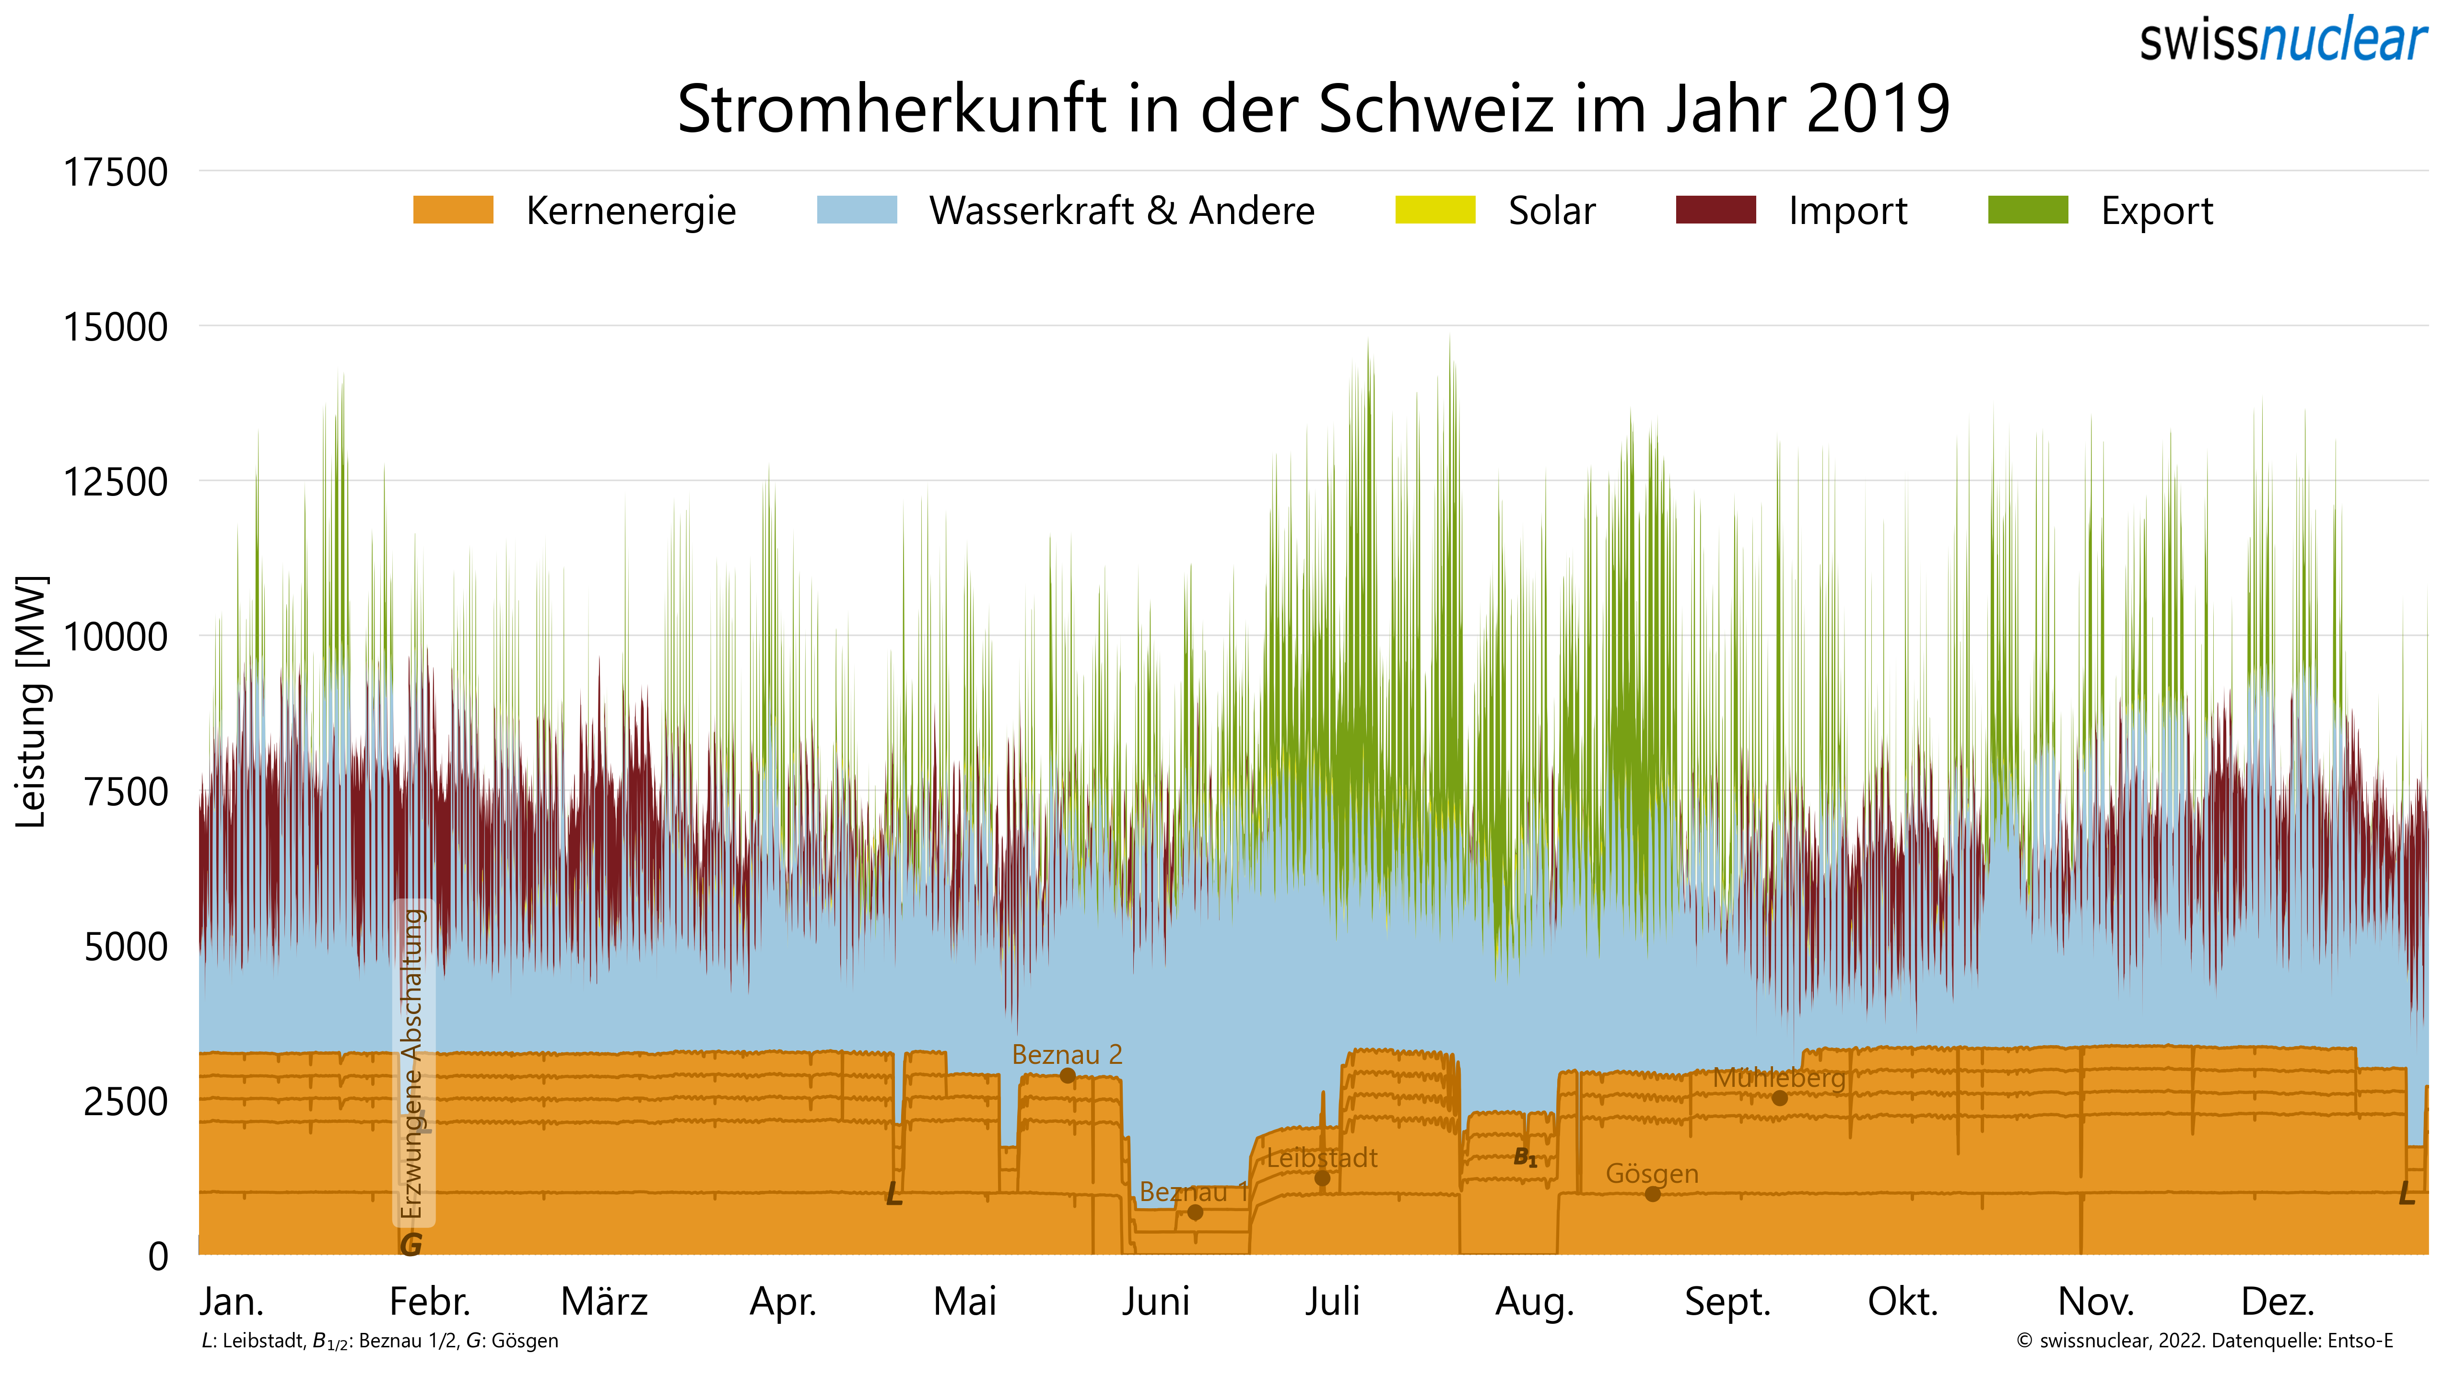
Aktueller Stand und Ausblick

Slide 15
Herzliche Dank für Ihre Aufmerksamkeit
Haben Sie Fragen?

